Slide 1
파이썬
중급과정
2026 MY PAUL SCHOOL
PYTHON INTERMEDIATE CLASS
CHOI JAE SEONG
Week 04
Fall Semester

Slide 2
Chapter 04
Data Structures &
Search Algorithms
본 자료에는 인터넷에서 다운받아 사용한 그림이나 수식들이 일부 있으니 학습 외 다른 용도로 사용하거나
외부로 유출을 금해주시기 바랍니다.

Slide 3
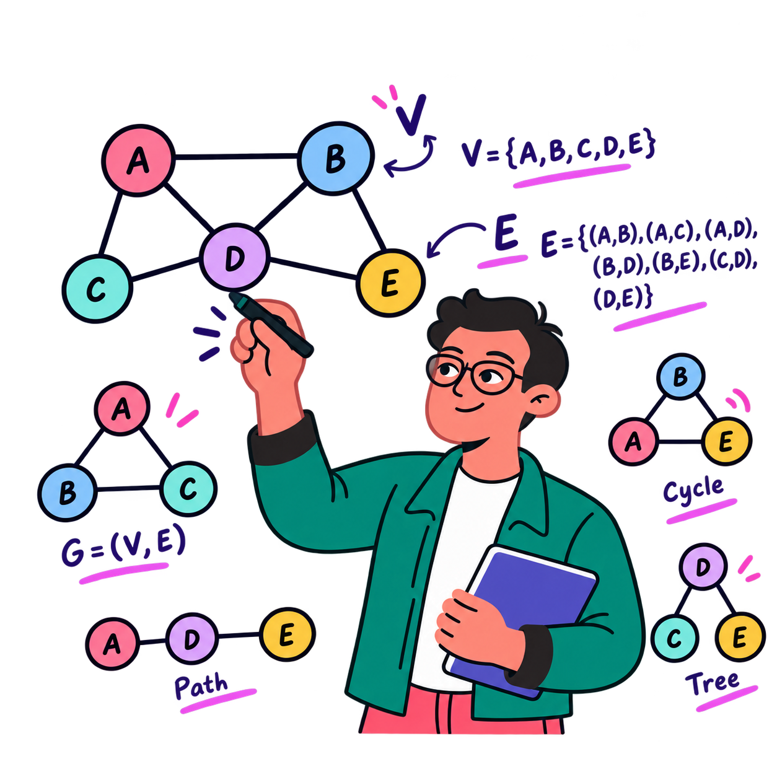
CONTENTS
4.1
Data Structures
4.2
Graph Modeling
4.3
DFS & BFS
4.4
Dijkstra
4.5
A* & Advanced Search

Slide 4
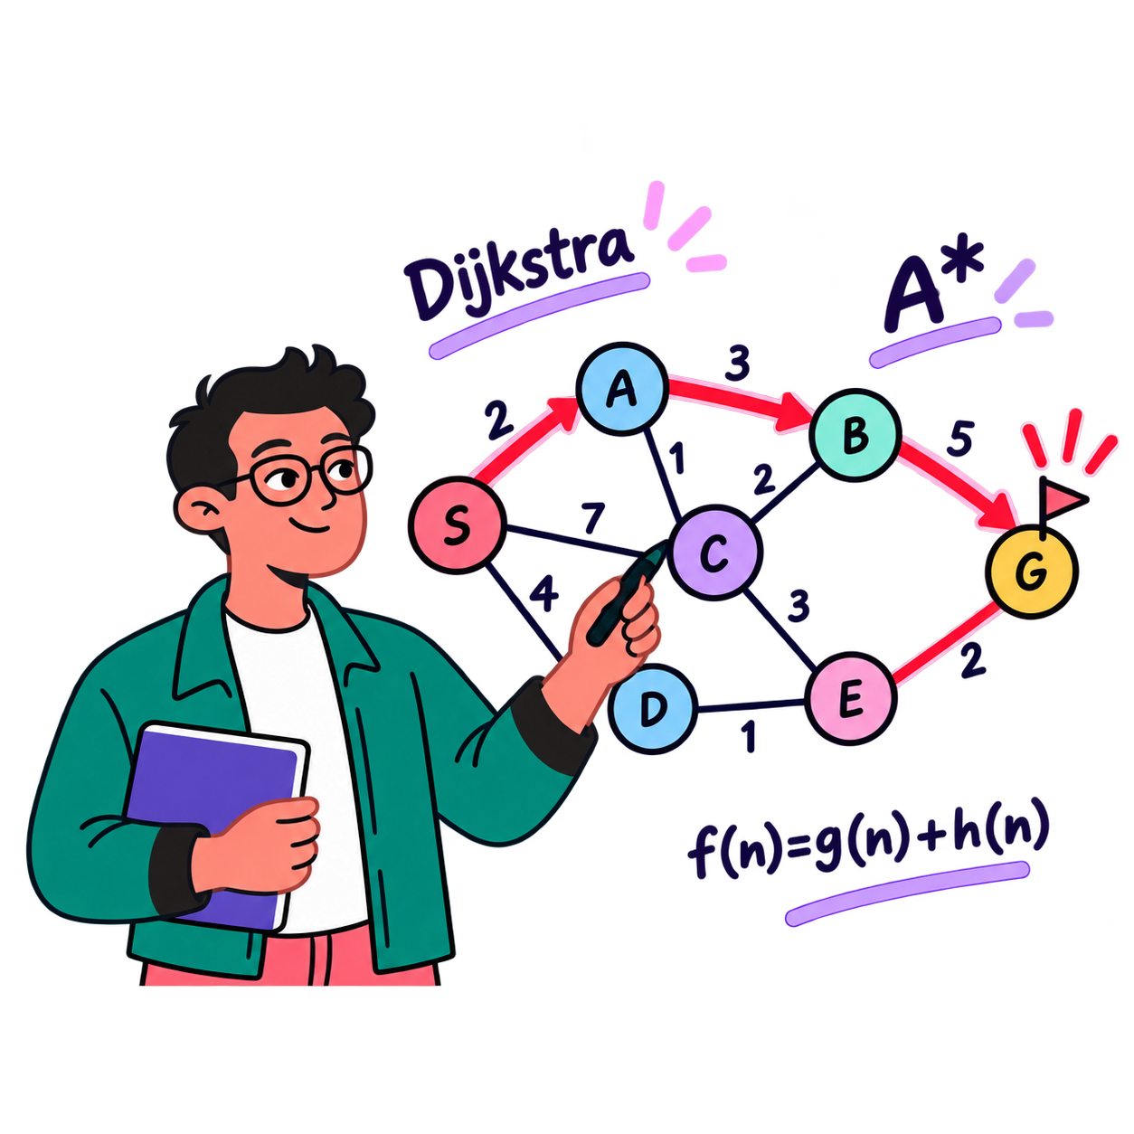
CONTENTS
4.6
Real-World Applications
4.7
Mini Project

Slide 5
01
Data Structures
자료구조의 이해와 활용

Slide 6


01
What is a Data Structure?
자료구조란?
- 데이터를 효율적으로 저장하고 관리하기 위한 구조.
- 동일한 데이터라도 저장 방식에 따라 데이터를 추가하거나 검색하고 삭제하는 과정의 효율이 달라짐.
예를 들어, 다음과 같은 상황을 생각할 수 있음.
웹 브라우저의 뒤로 가기 기능
은행의 번호표 대기 시스템
응급실의 환자 우선순위 관리
게임에서 이미 방문한 위치 확인
각 상황에 적합한 자료구조는 서로 다름.

Slide 7
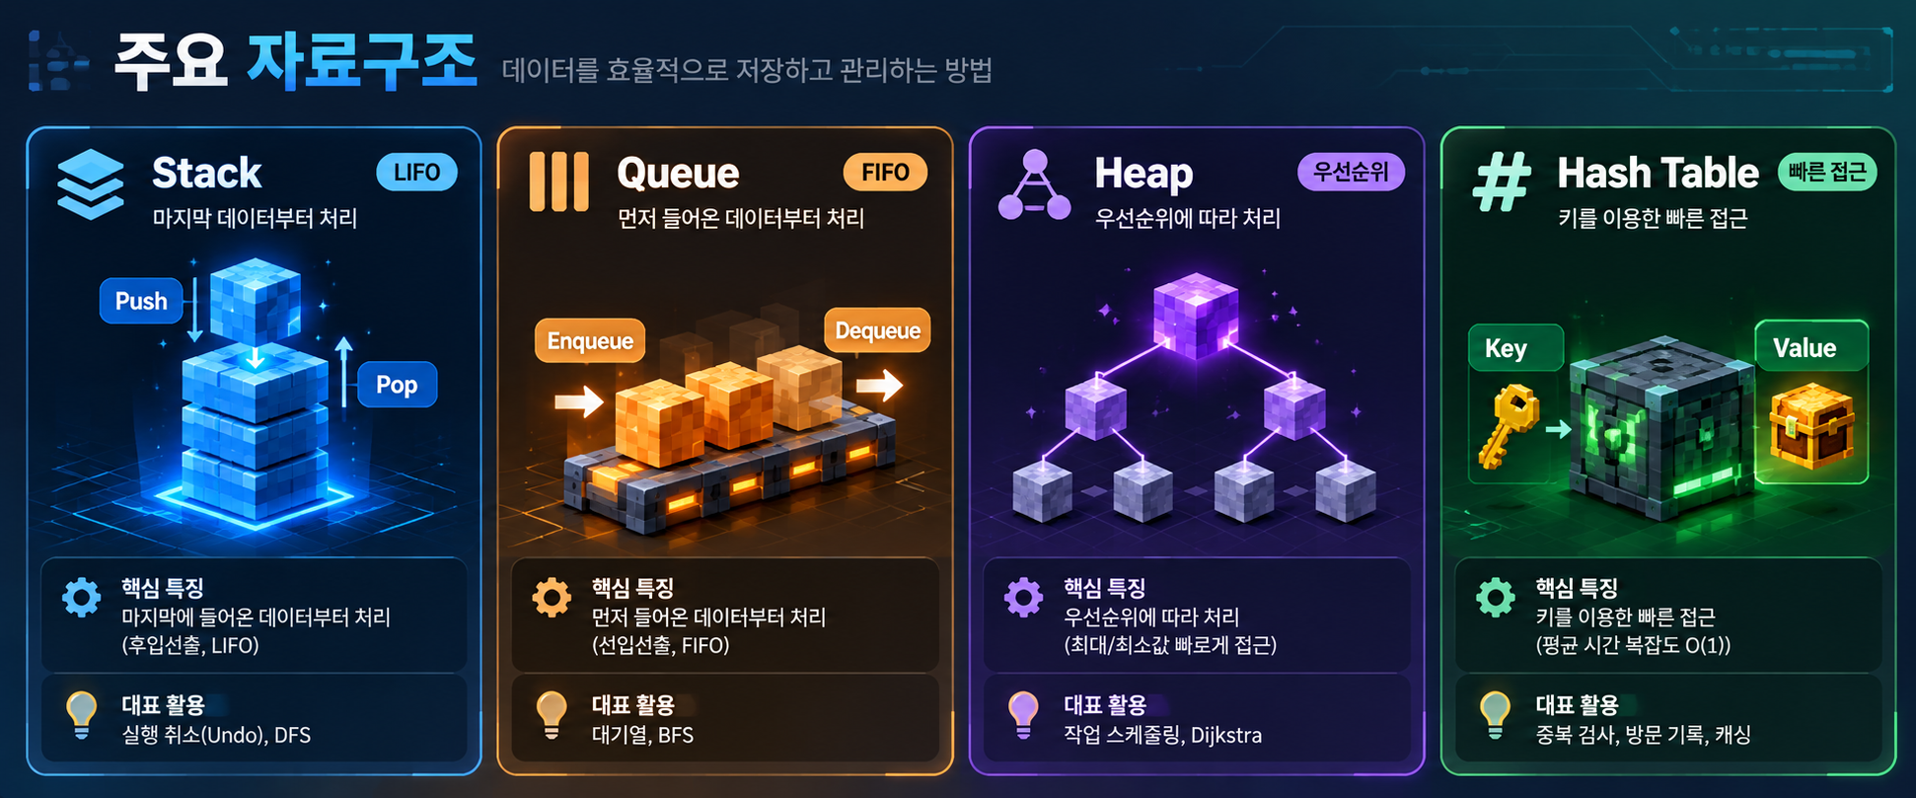
01
What is a Data Structure?
대표적인 자료구조

Slide 8
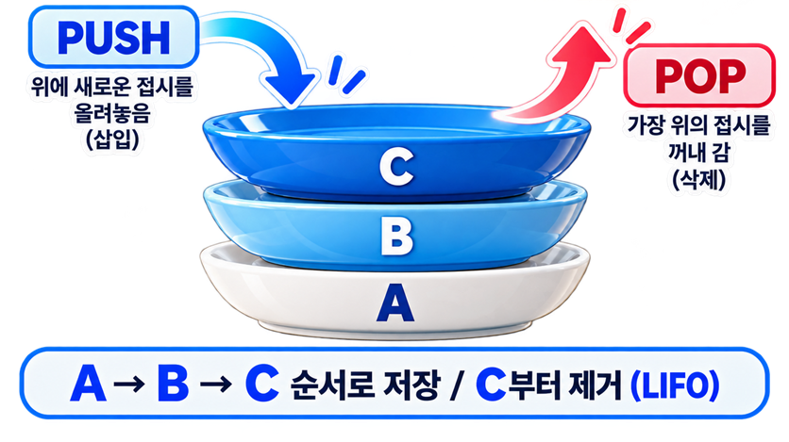
02
Stack
Stack
- LIFO (Last In, First Out)
- 마지막에 들어온 데이터가 가장 먼저 나오는 구조.
- 접시를 쌓아 두었다가 맨 위의 접시부터 꺼내는 방식과 동일.

Slide 9
02
Stack
Stack
stack = []
stack.append("A")
stack.append("B")
stack.append("C")
print(stack.pop()) # C
print(stack.pop()) # B
print(stack) # ['A']
append() : 데이터 추가 (Push)
pop() : 마지막 데이터 제거 및 반환 (Pop)
stack[-1] : 맨 위 데이터 확인 (Peek)

Slide 10
02
Stack
활용 사례
- 웹 브라우저 뒤로 가기
- 문서 편집기의 실행 취소(Undo)
- 함수 호출 관리(Call Stack)
- DFS(깊이 우선 탐색)

Slide 11
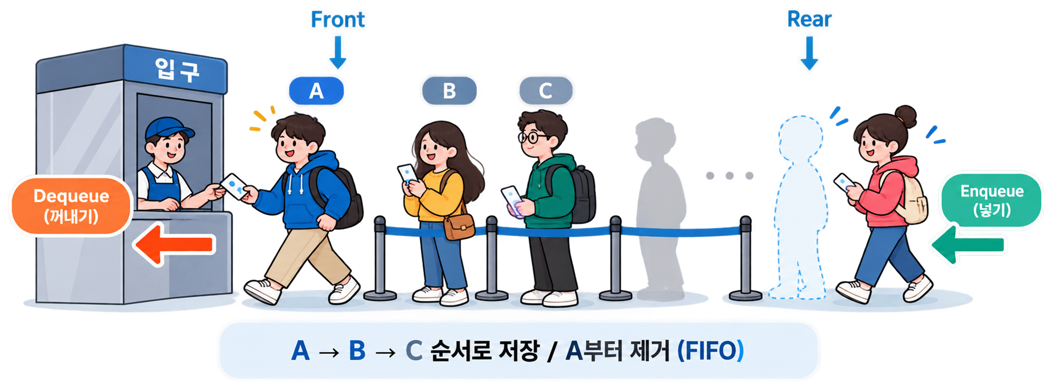
03
Queue
Queue
- FIFO (First In, First Out)
- 먼저 들어온 데이터가 가장 먼저 나오는 구조.
- 줄서기처럼 먼저 대기한 사람이 먼저 처리되는 방식.

Slide 12
03
Queue
Queue
from collections import deque
queue = deque()
stack.append("A")
stack.append("B")
stack.append("C")
print(queue.popleft()) # A
print(queue.popleft()) # B
print(queue) # deque(['C'])
append() : 대기열 마지막에 추가
popleft() : 대기열 맨 앞 데이터 제거
queue[0] : 맨 앞 데이터 확인

Slide 13
03
Queue
list 대신 deque를 사용하는 이유
# list를 이용한 구현
queue = [1, 2, 3]
queue.pop(0)
# deque를 이용한 구현
from collections import deque
queue = deque([1, 2, 3])
queue.popleft()
list.pop(0)은 첫 번째 원소를 제거한 뒤 나머지 데이터를 이동해야 하므로 O(n)의 시간 복잡도를 가짐.
반면 deque.popleft()는 O(1)의 시간 복잡도로 처리 가능.

Slide 14
03
Queue
활용 사례
- 프린터 작업 대기열
- 고객 상담 대기 시스템
- 메시지 및 작업 처리
- BFS(너비 우선 탐색)

Slide 15
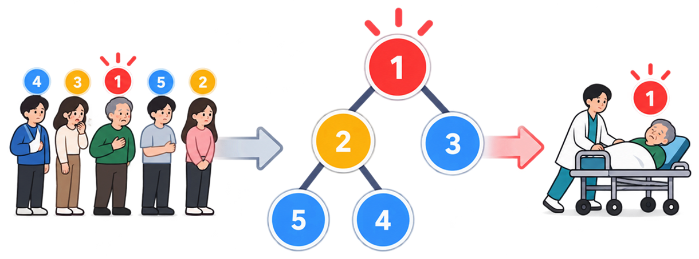
04
Heap
Heap
- 우선순위가 높은 데이터를 효율적으로 처리하기 위한 자료구조.
- 일반적인 Queue는 먼저 들어온 데이터를 먼저 처리하지만, Heap은 우선순위를 기준으로 처리함.
- 대표적으로 최소 힙(Min Heap)과 최대 힙(Max Heap)이 존재.
Min Heap : 가장 작은 값이 최상위에 위치
Max Heap : 가장 큰 값이 최상위에 위치

Slide 16
04
Heap
Heap
응급실에서 환자의 진료 우선순위를 관리하는 상황.
import heapq
patients = []
heapq.heappush(patients, (3, "KTAS 3단계"))
heapq.heappush(patients, (1, "KTAS 1단계"))
heapq.heappush(patients, (2, "KTAS 2단계"))
print(heapq.heappop(patients))
# (1, 'KTAS 1단계')
print(heapq.heappop(patients))
# (2, 'KTAS 2단계')
Python의 일반적인 heapq 연산은 최소 힙을 사용하므로 작은 값이 먼저 반환됨.

Slide 17
04
Heap
활용 사례
- 작업 우선순위 관리
- 게임의 AI 행동 및 이벤트 처리
- 최단 경로 탐색(Dijkstra, A*)
- CPU 작업 스케줄링

Slide 18
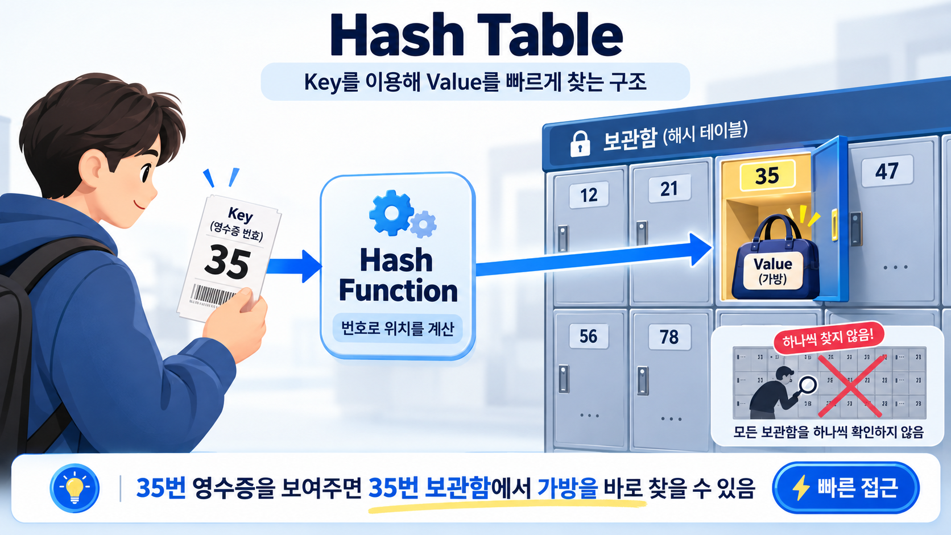
05
Hash Table
Hash Table
- 해시 함수(Hash Function)를 이용하여 데이터를 빠르게 저장하고 검색하는 자료구조.
- 데이터의 Key를 해시 함수에 입력하여 저장 위치를 결정하는 방식.

Slide 19
05
Hash Table
Hash Table
students = {
"Alice": 90,
"Bob": 85,
"Charlie": 95
}
print(students["Bob"]) # 85
Key를 이용해 해당 Value를 빠르게 검색 가능.

Slide 20
05
Hash Table
Hash Table
visited = set()
visited.add((1, 2))
visited.add((2, 3))
print((1, 2) in visited) # True
print((3, 3) in visited) # False
set은 중복을 허용하지 않으며, 이미 방문한 위치를 확인하는 데 적합함.
일반적인 해시 탐색은 평균 O(1)의 시간 복잡도를 가짐.

Slide 21

05
Hash Table
해시 충돌(Hash Collision)
서로 다른 Key가 동일한 해시 저장 위치에 대응하는 현상.
예를 들어 다음과 같은 단순 해시 함수를 사용한다고 가정하자.
$$h\left(x\right)=x mod 5$$
h(7) = 2
h(12) = 2
서로 다른 값이 동일한 결과를 생성하므로 충돌 발생.
실제 해시 테이블은 이러한 충돌을 처리하는 별도의 방식을 사용함.

Slide 22
05
Hash Table
활용 사례
- 웹 서비스의 회원 관리 및 인증: 로그인 정보 조회, 세션 및 토큰 관리
- 캐싱(Caching) 시스템
- 중복 제거 (De-duplication) 알고리즘

Slide 23
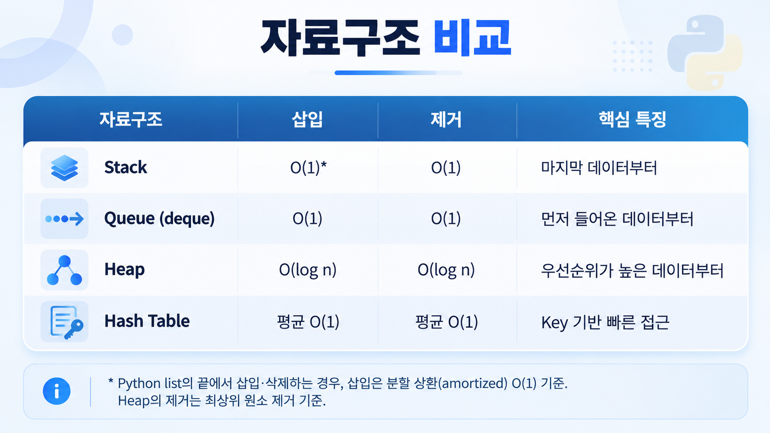
06
자료구조 비교 및 정리

Slide 24
확인 문제
4.1.1. 가장 먼저 대기한 고객을 먼저 처리하려면?
1. Stack
2. Queue
3. Heap
4. Dictionary

Slide 25
확인 문제
4.1.2. 작업마다 우선순위가 다를 때 적합한 자료구조는?
1. List
2. Queue
3. Heap
4. Tuple

Slide 26
확인 문제
4.1.3. 이미 방문한 좌표인지 빠르게 검사하려면?
1. Stack
2. Heap
3. List
4. Set

Slide 27
02
Graph Modeling
그래프의 개념과 데이터 모델링

Slide 28
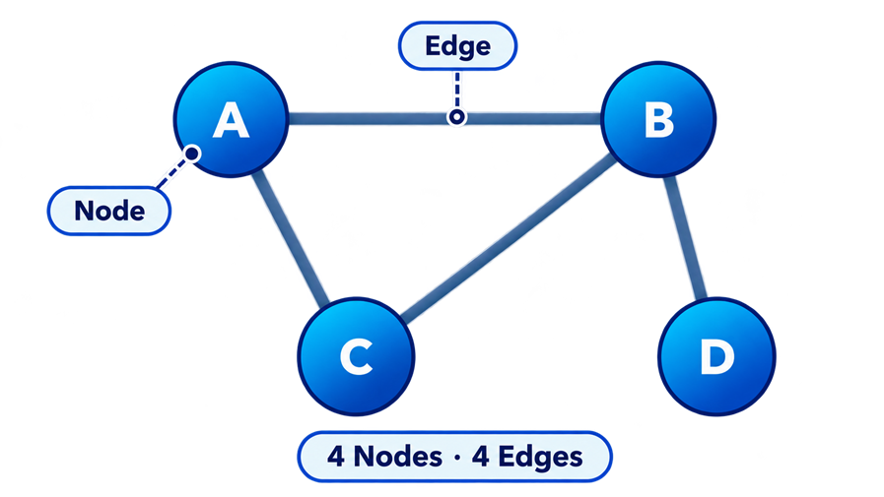
01
What is a Graph?
그래프(Graph)란?
- 데이터 간의 관계나 연결 상태를 표현하는 자료구조.
- 그래프는 노드(Node 또는 Vertex)와 간선(Edge)으로 구성됨.
Node (Vertex): 데이터 또는 대상
Edge: 노드 사이의 연결 관계

Slide 29
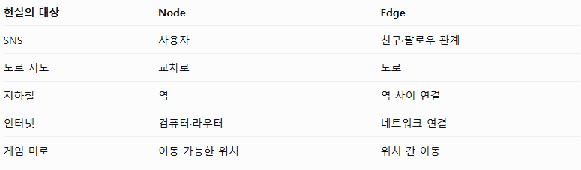
01
What is a Graph?
실생활의 그래프

Slide 30

02
Types of Graph
Undirected Graph — 무방향 그래프
- 두 Node 간 양방향 이동이 가능한 그래프.
- 예시: 양방향 도로, 상호 친구 관계.
graph = {
"A": ["B"],
"B": ["A"]
}

Slide 31
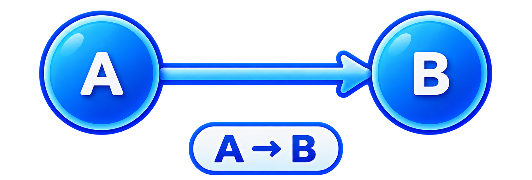
02
Types of Graph
Directed Graph — 방향 그래프
- Edge에 방향이 존재하는 그래프.
- 예시: 일방통행 도로, SNS 팔로우 관계.
graph = {
"A": ["B"],
"B": []
}

Slide 32

02
Types of Graph
Weighted Graph — 가중치 그래프
- Edge에 거리, 시간, 비용 등의 값이 부여된 그래프.
- 예시: 도시간 거리, 지하철 이동 시간, 게임 이동 비용.
graph = {
"A": [("B", 5)],
"B": [("A", 5)]
}

Slide 33
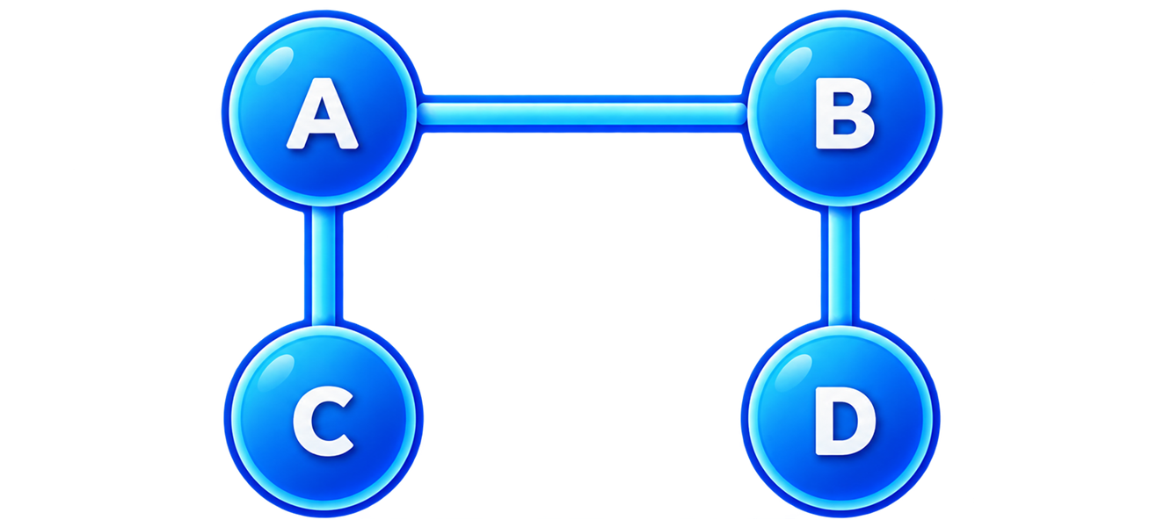
03
Graph Representation
Adjacency List — 인접 리스트
- 각 노드와 연결된 다른 노드들을 리스트로 관리하는 방식.

Slide 34
03
Graph Representation
Adjacency List — 인접 리스트
graph = {
"A": ["B", "C"],
"B": ["A", "D"],
"C": ["A"],
"D": ["B"]
}
print(graph["A"]) # ['B', 'C']
print(graph["B"]) # ['A', 'D']
dict와 list를 활용하여 구현
연결된 노드를 확인하기 쉬움
모든 노드 쌍의 연결 여부를 저장할 필요가 없음
저장 공간: O(V + E) (V는 노드 수, E는 간선 수를 의미.)

Slide 35
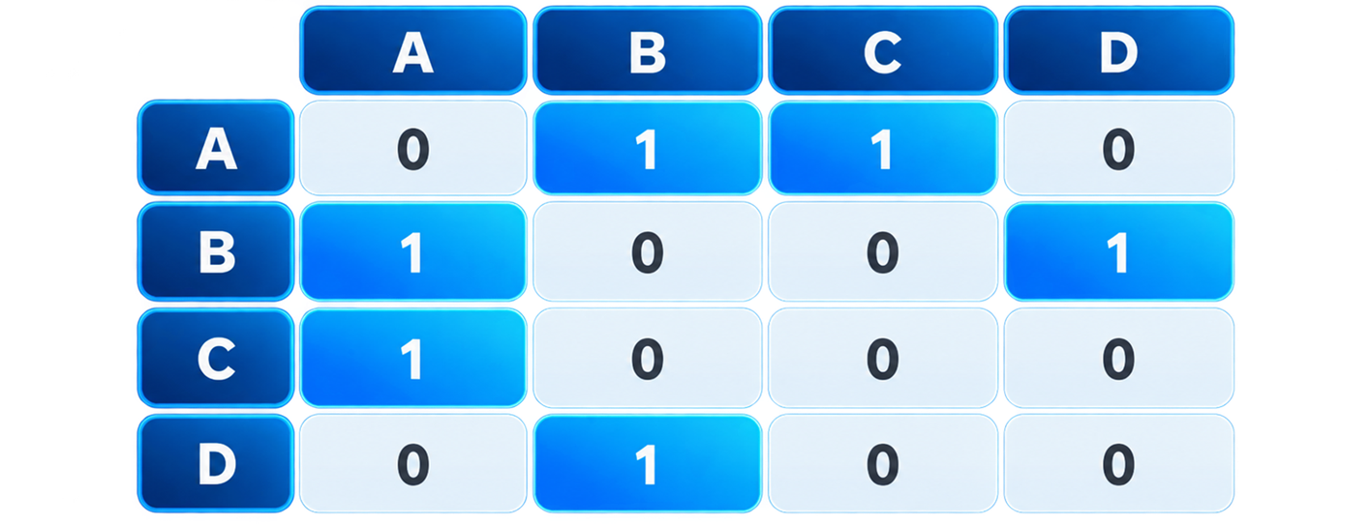
03
Graph Representation
Adjacency Matrix — 인접 행렬
- 노드 사이의 연결 여부를 2차원 배열로 표현하는 방식.

Slide 36
03
Graph Representation
Adjacency Matrix — 인접 행렬
graph = [
[0, 1, 1, 0], # A
[1, 0, 0, 1], # B
[1, 0, 0, 0], # C
[0, 1, 0, 0] # D
]
1: 연결되어 있음
0: 연결되어 있지 않음
무방향 그래프이므로 행렬이 대각선을 기준으로 대칭을 이룸.
노드 수가 V라면 저장 공간 O(V²)

Slide 37
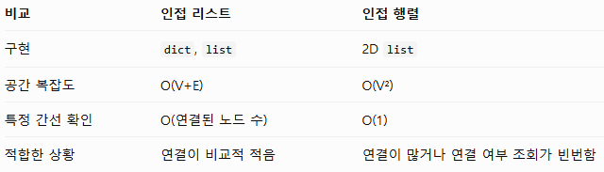
03
Graph Representation
인접 리스트 vs 인접 행렬

Slide 38
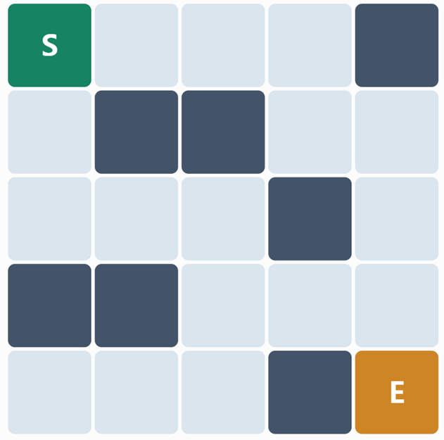
04
From Grid to Graph
2D Grid의 그래프 모델링
- 미로는 2차원 배열(Grid)로 표현할 수 있음
- 이때 이동 가능한 각 칸을 하나의 Node로, 인접한 칸 사이의 이동을 Edge로 해석할 수 있음.

Slide 39
04
From Grid to Graph
2D Grid의 그래프 모델링
maze = [
"S...#",
".##..",
"...#.",
"##...",
"...#E"
]
start = (0, 0)
goal = (4, 4)
directions = [
(-1, 0), # 위
(1, 0), # 아래
(0, -1), # 왼쪽
(0, 1) # 오른쪽
]
각 좌표의 이동은 (row, col) 기준.

Slide 40
05
Graph Modeling Practice
실습 — 이동 가능한 인접 칸 찾기
2차원 미로에서 현재 위치를 기준으로 상하좌우 이동 가능한 좌표를 반환하는 함수 get_neighbors()를 작성하세요.
.은 이동 가능한 길, #은 벽
미로 범위를 벗어나거나 벽이 있는 칸은 이동 불가
이동 가능한 좌표를 (행, 열) Tuple 형태로 반환.
탐색 순서는 상 → 하 → 좌 → 우

Slide 41
05
Graph Modeling Practice
실습 — 이동 가능한 인접 칸 찾기
주어진 코드
maze = [
[".", ".", "#", "."],
[".", "#", ".", "."],
[".", ".", ".", "#"],
["#", ".", ".", "."]
]
# 이동 방향: 상, 하, 좌, 우
directions = [
(-1, 0), (1, 0),
(0, -1), (0, 1)
]
def get_neighbors(maze, position):
# 코드를 완성하세요.
pass

Slide 42
05
Graph Modeling Practice
실습 — 이동 가능한 인접 칸 찾기
실행 예시
print(get_neighbors(maze, (0, 0)))
# [(1, 0), (0, 1)]
print(get_neighbors(maze, (2, 2)))
# [(3, 2), (2, 1)]

Slide 43
05
Graph Modeling Practice
실습 — 이동 가능한 인접 칸 찾기
만약 상하좌우뿐 아니라 대각선 이동까지 허용한다면 코드를 어떻게 수정해야 할까?
directions = [
(-1, 0), (1, 0),
(0, -1), (0, 1),
(-1, -1), (-1, 1),
(1, -1), (1, 1)
]

Slide 44
03
DFS & BFS
깊이 우선 탐색과 너비 우선 탐색

Slide 45
01
What is Graph Traversal?
그래프 탐색(Graph Traversal)이란?
- 그래프의 노드들을 일정한 규칙에 따라 방문하는 과정.
대표적인 그래프 탐색 알고리즘
DFS (Depth-First Search): 한 방향으로 가능한 깊이 탐색
BFS (Breadth-First Search): 시작점에서 가까운 노드부터 탐색
Notes:
예를 들어, 미로에서 시작점 S에서 출구 E까지 이동한다고 가정.
단순히 이동 가능한 위치를 알아내는 것만으로는 부족함. 어느 위치부터 탐색할지, 이미 방문한 위치는 어떻게 처리할지 등을 결정해야 함.

Slide 46
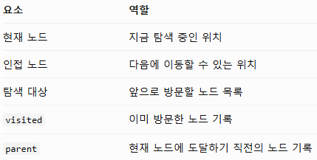
01
What is Graph Traversal?
탐색 과정에서 필요한 정보
특히 visited가 중요한 이유는 그래프에 순환 구조(Cycle)가 존재할 수 있기 때문
예를 들어 A → B → C → A처럼 연결된 그래프에서 방문 기록이 없다면 같은 위치를 반복해서 탐색할 수 있음.
Notes:
예를 들어, 미로에서 시작점 S에서 출구 E까지 이동한다고 가정.
단순히 이동 가능한 위치를 알아내는 것만으로는 부족함. 어느 위치부터 탐색할지, 이미 방문한 위치는 어떻게 처리할지 등을 결정해야 함.

Slide 47
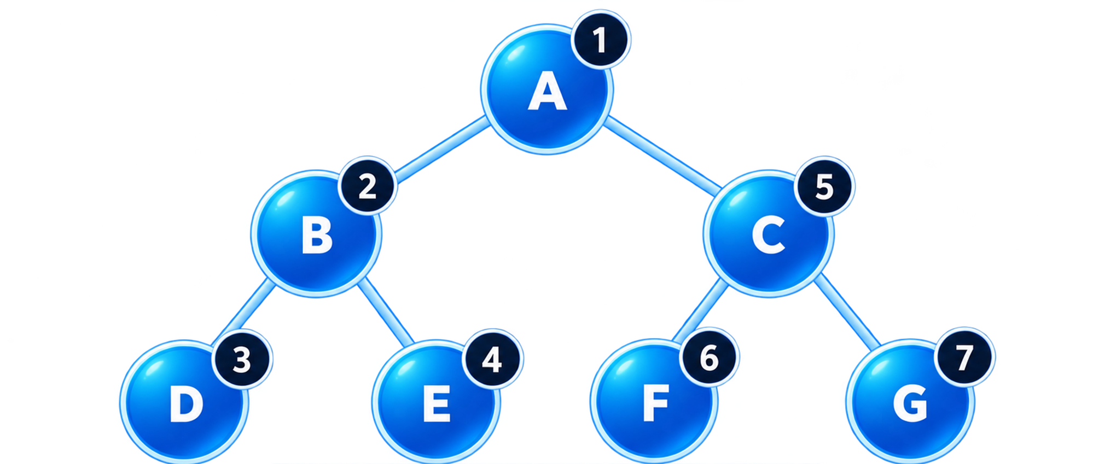
02
DFS
Depth-First Search (DFS)
- DFS는 한 경로를 가능한 끝까지 탐색한 후, 더 이상 진행할 수 없으면 이전 분기점으로 돌아와 다른 경로를 탐색하는 알고리즘.
미로에서 한쪽 길을 끝까지 따라가다가 막다른 길을 만나면 되돌아와 다른 길을 선택하는 방식과 유사함.
Notes:
예를 들어, 미로에서 시작점 S에서 출구 E까지 이동한다고 가정.
단순히 이동 가능한 위치를 알아내는 것만으로는 부족함. 어느 위치부터 탐색할지, 이미 방문한 위치는 어떻게 처리할지 등을 결정해야 함.

Slide 48
02
DFS
DFS의 동작 원리
1. 시작 노드를 방문
2. 방문하지 않은 인접 노드 중 하나를 선택
3. 선택한 노드에서 다시 같은 과정 반복
4. 더 이상 방문할 노드가 없으면 이전 위치로 돌아감
5. 모든 탐색이 끝나거나 목표를 발견할 때까지 반복
핵심 자료구조: Stack (LIFO)
최근에 발견한 경로를 먼저 탐색하는 구조이기 때문에 스택과 잘 맞음.
Notes:
예를 들어, 미로에서 시작점 S에서 출구 E까지 이동한다고 가정.
단순히 이동 가능한 위치를 알아내는 것만으로는 부족함. 어느 위치부터 탐색할지, 이미 방문한 위치는 어떻게 처리할지 등을 결정해야 함.

Slide 49
02
DFS
DFS 활용 사례
미로에서 경로 존재 여부 확인
그래프의 연결 요소 탐색
순환 구조 감지
백트래킹 기반 문제 해결
DFS는 목표에 도달하는 경로를 찾을 수 있지만, 일반적으로 최단 경로를 보장하지 않음.
Notes:
예를 들어, 미로에서 시작점 S에서 출구 E까지 이동한다고 가정.
단순히 이동 가능한 위치를 알아내는 것만으로는 부족함. 어느 위치부터 탐색할지, 이미 방문한 위치는 어떻게 처리할지 등을 결정해야 함.

Slide 50
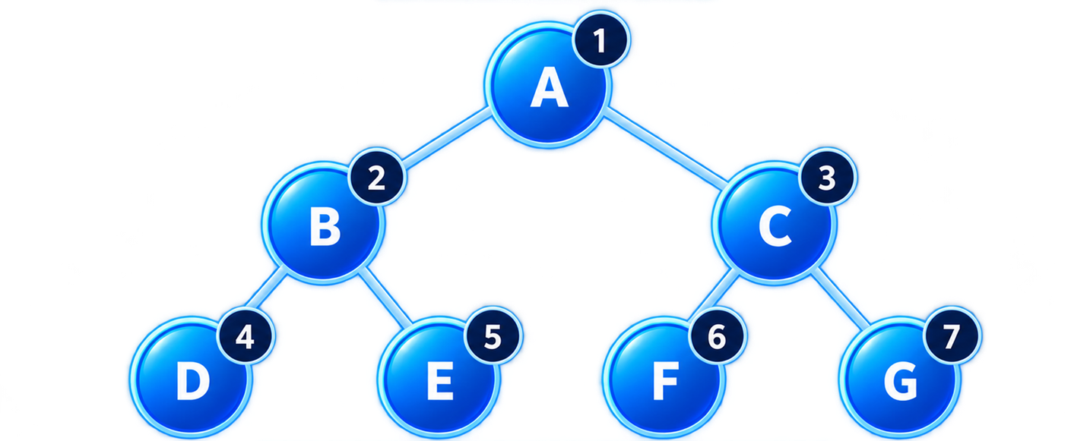
03
BFS
Breadth-First Search (DFS)
- BFS는 시작 노드에서 가까운 노드부터 차례대로 탐색하는 알고리즘.
시작점으로부터 한 단계 떨어진 노드를 먼저 탐색하고, 이후 두 단계, 세 단계 떨어진 노드를 탐색하는 방식.
Notes:
예를 들어, 미로에서 시작점 S에서 출구 E까지 이동한다고 가정.
단순히 이동 가능한 위치를 알아내는 것만으로는 부족함. 어느 위치부터 탐색할지, 이미 방문한 위치는 어떻게 처리할지 등을 결정해야 함.

Slide 51
03
BFS
BFS의 동작 원리
1. 시작 노드를 Queue에 추가
2. Queue의 맨 앞 노드를 꺼내 탐색
3. 아직 발견하지 않은 인접 노드를 Queue에 추가
4. Queue가 빌 때까지 반복하거나 목표 발견 시 종료
핵심 자료구조: Queue (FIFO)
먼저 발견한 노드부터 처리하기 때문에 가까운 노드들을 단계적으로 탐색할 수 있음.
Notes:
예를 들어, 미로에서 시작점 S에서 출구 E까지 이동한다고 가정.
단순히 이동 가능한 위치를 알아내는 것만으로는 부족함. 어느 위치부터 탐색할지, 이미 방문한 위치는 어떻게 처리할지 등을 결정해야 함.

Slide 52
03
BFS
BFS 활용 사례
비가중치 미로에서 최단 경로 탐색
SNS에서 최단 친구 연결 단계 계산
게임 캐릭터의 최소 이동 횟수 계산
네트워크 연결 및 도달 가능성 확인
BFS는 모든 간선의 이동 비용이 동일한 경우 최단 경로를 보장함. 비용이 서로 다르다면 Dijkstra와 같은 가중치 최단 경로 알고리즘을 고려해야 함.
Notes:
예를 들어, 미로에서 시작점 S에서 출구 E까지 이동한다고 가정.
단순히 이동 가능한 위치를 알아내는 것만으로는 부족함. 어느 위치부터 탐색할지, 이미 방문한 위치는 어떻게 처리할지 등을 결정해야 함.

Slide 53
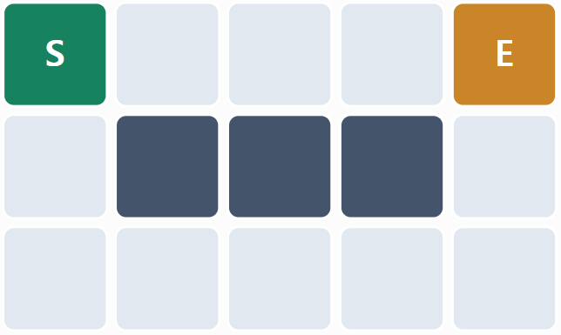
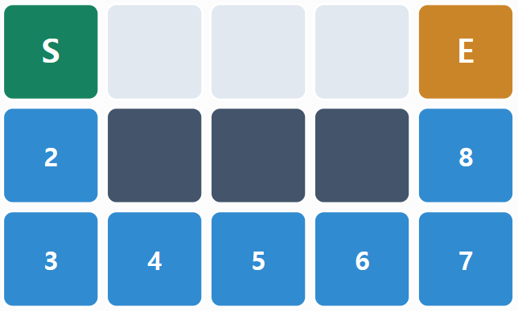
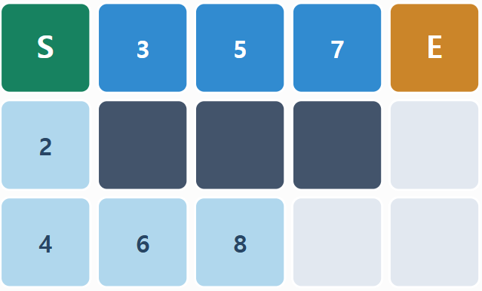
04
DFS vs BFS
탐색 과정 비교
DFS와 BFS의 가장 큰 차이는 다음 탐색 위치를 선택하는 방식에 있음.
DFS
BFS
Notes:
예를 들어, 미로에서 시작점 S에서 출구 E까지 이동한다고 가정.
단순히 이동 가능한 위치를 알아내는 것만으로는 부족함. 어느 위치부터 탐색할지, 이미 방문한 위치는 어떻게 처리할지 등을 결정해야 함.

Slide 54
04
DFS vs BFS
탐색 결과 분석
DFS: 아래쪽 경로를 먼저 탐색하여 8회 이동
BFS: 가까운 위치부터 탐색하여 위쪽 최단 경로로 4회 이동
이 예시에서는 두 알고리즘 모두 목표를 찾기까지 9개 노드를 탐색했지만, 실제로 선택한 경로의 길이는 서로 다름.
결론: 최단 경로 탐색에서는 단순히 출구를 발견하는 것뿐 아니라 어떤 방식으로 탐색했는지도 중요함.
Notes:
예를 들어, 미로에서 시작점 S에서 출구 E까지 이동한다고 가정.
단순히 이동 가능한 위치를 알아내는 것만으로는 부족함. 어느 위치부터 탐색할지, 이미 방문한 위치는 어떻게 처리할지 등을 결정해야 함.

Slide 55
05
Python Implementation
DFS & BFS 구현
앞서 Chapter 4.2에서 구현한 get_neighbors() 함수를 그대로 활용.
이번에는 탐색 결과를 단순히 True/False로 반환하는 대신, 실제 이동 경로(Path)를 리스트로 반환하는 방식으로 확장.
미로 및 인접 노드 정의 – Code 4.3.5.1
경로 복원 함수 – Code 4.3.5.2
Notes:
예를 들어, 미로에서 시작점 S에서 출구 E까지 이동한다고 가정.
단순히 이동 가능한 위치를 알아내는 것만으로는 부족함. 어느 위치부터 탐색할지, 이미 방문한 위치는 어떻게 처리할지 등을 결정해야 함.

Slide 56
05
Python Implementation
DFS 구현 — Stack 활용
def dfs(maze, start, goal):
stack = [(start, None)]
visited = set()
parent = {}
while stack:
current, previous = stack.pop()
if current in visited:
continue
visited.add(current)
parent[current] = previous
if current == goal:
return restore_path(parent, goal)
neighbors = get_neighbors(maze, current)
for nxt in reversed(neighbors):
if nxt not in visited:
stack.append((nxt, current))
return None
Notes:
예를 들어, 미로에서 시작점 S에서 출구 E까지 이동한다고 가정.
단순히 이동 가능한 위치를 알아내는 것만으로는 부족함. 어느 위치부터 탐색할지, 이미 방문한 위치는 어떻게 처리할지 등을 결정해야 함.

Slide 57
05
Python Implementation
BFS 구현 — Queue 활용
from collections import deque
def bfs(maze, start, goal):
queue = deque([start])
parent = {start: None}
while queue:
current = queue.popleft()
if current == goal:
return restore_path(parent, goal)
for nxt in get_neighbors(maze, current):
if nxt in parent:
continue
parent[nxt] = current
queue.append(nxt)
return None
Notes:
예를 들어, 미로에서 시작점 S에서 출구 E까지 이동한다고 가정.
단순히 이동 가능한 위치를 알아내는 것만으로는 부족함. 어느 위치부터 탐색할지, 이미 방문한 위치는 어떻게 처리할지 등을 결정해야 함.

Slide 58
05
Python Implementation
실행 결과 비교
dfs_path = dfs(maze, start, goal)
bfs_path = bfs(maze, start, goal)
print("DFS:", dfs_path)
print("BFS:", bfs_path)
print("DFS 이동 횟수:", len(dfs_path) - 1)
print("BFS 이동 횟수:", len(bfs_path) - 1)
DFS: [(0, 0), (1, 0), (2, 0), (2, 1),
(2, 2), (2, 3), (2, 4), (1, 4),
(0, 4)]
BFS: [(0, 0), (0, 1), (0, 2), (0, 3),
(0, 4)]
DFS 이동 횟수: 8
BFS 이동 횟수: 4
Notes:
예를 들어, 미로에서 시작점 S에서 출구 E까지 이동한다고 가정.
단순히 이동 가능한 위치를 알아내는 것만으로는 부족함. 어느 위치부터 탐색할지, 이미 방문한 위치는 어떻게 처리할지 등을 결정해야 함.

Slide 59

06
DFS vs BFS — 성능 비교
시간 복잡도(Time Complexity)
DFS와 BFS 모두 일반적인 그래프에서 시간 복잡도는 다음과 같음.
$$O(V+E)$$
V (Vertex): Node의 개수
E (Edge): Edge의 개수
각 노드를 방문하고, 각 노드에서 연결된 간선을 확인하기 때문.
4방향 이동만 허용하는 R×C 크기의 미로에서는 최대 노드와 간선 수가 모두 R×C에 비례하므로 탐색 시간은 O(R×C)로 표현 가능.
Notes:
예를 들어, 미로에서 시작점 S에서 출구 E까지 이동한다고 가정.
단순히 이동 가능한 위치를 알아내는 것만으로는 부족함. 어느 위치부터 탐색할지, 이미 방문한 위치는 어떻게 처리할지 등을 결정해야 함.

Slide 60
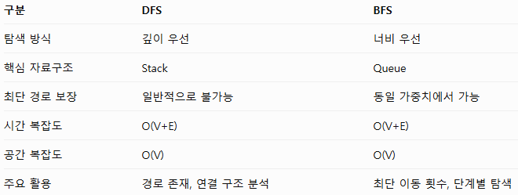
06
DFS vs BFS — 성능 비교
알고리즘 비교
핵심: DFS와 BFS는 시간 복잡도가 같지만, 탐색 순서가 달라 실제 탐색한 노드 수와 결과 경로는 달라질 수 있음.
Notes:
예를 들어, 미로에서 시작점 S에서 출구 E까지 이동한다고 가정.
단순히 이동 가능한 위치를 알아내는 것만으로는 부족함. 어느 위치부터 탐색할지, 이미 방문한 위치는 어떻게 처리할지 등을 결정해야 함.

Slide 61
Question?

